Slide 1
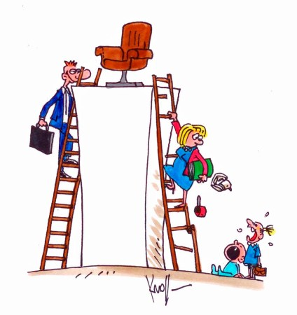
Sooline võrdõiguslikkus Eestis
Agnes Einman
Võrdsuspoliitikate osakond
Sotsiaalministeerium
Agnes.Einman@sm.ee

Slide 2
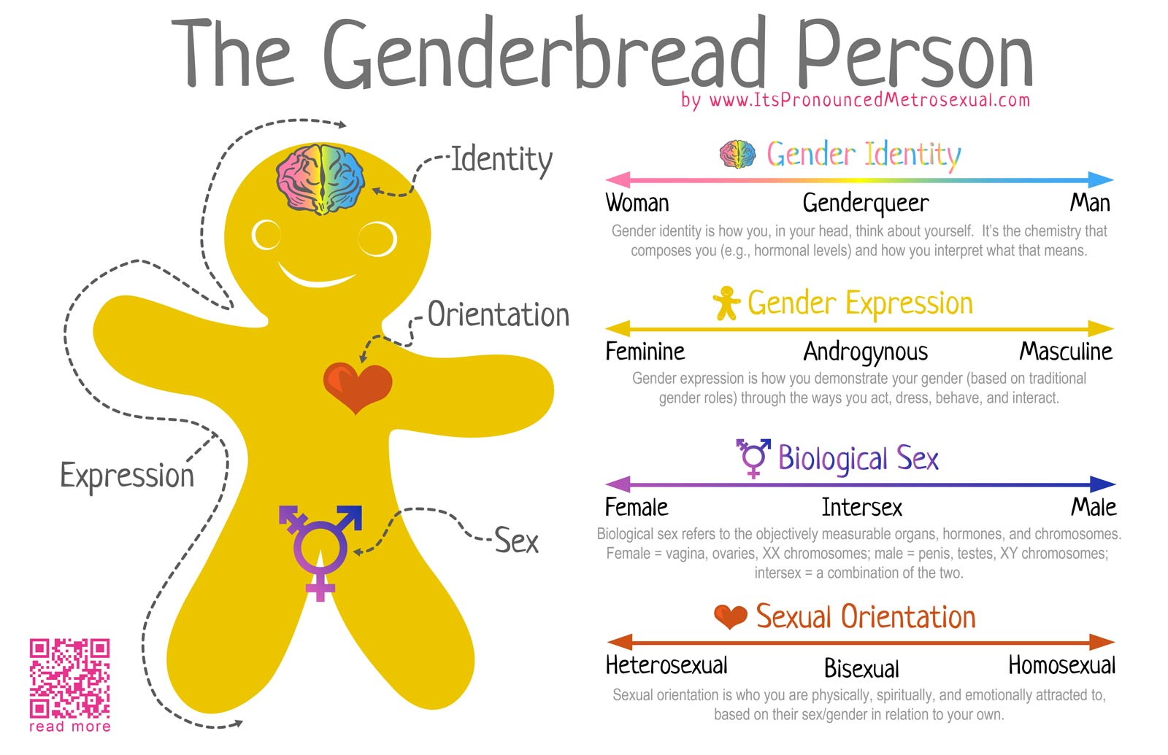
Mis on sugu?
Bioloogiline sugu
Sotsiaalne sugu
Juriidiline sugu

Slide 3
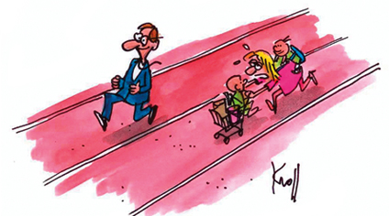
ABC
Sooline võrdõiguslikkus
Võrdne kohtlemine
Diskrimineerimine
Soolise võrdõiguslikkuse seadus
Võrdse kohtlemise seadus

Slide 4
Põhilised probleemid
Soolised stereotüübid
Palgalõhe
Segregatsioon
Naiste esindatus juhtivatel kohtadel
Meeste koolist väljalangemine
Töö ja pereelu ühitamine
Meeste tervis
Peresisesed rollid ja tööjaotus
Hoolduskoormus

Slide 5
Stereotüüpsed hoiakud
    sooliselt segregeerunud haridusvalikud ja erinevused haridustulemustes
    tööturu vertikaalne ja horisontaalne segregatsioon
    hoolduskoormuse ebavõrdne jaotumine
    naiste vähenenud konkurentsivõime tööturul ja madalamad sissetulekud
    soolise tasakaalu puudumine otsustustasanditel
    meeste nõrgemad perekondlikud sidemed ja madalam eluiga
Madal teadlikkus
    stereotüüpsete hoiakute taastootmine
    sooline diskrimineerimine tööelus
    õiguskaitse võimaluste mittekasutamise
    soo aspekti ebapiisava arvestamine poliitika kujundamisel ja rakendamisel
    ressursside ebatõhus kasutamine ühiskonnas
Madal institutsionaalne suutlikkus
    siht- ja sidusgruppide madal teadlikkus
    soolõimet toetavate vahendite (andmed, nõu) puudumine
    ebapiisav õiguskaitse

Slide 6
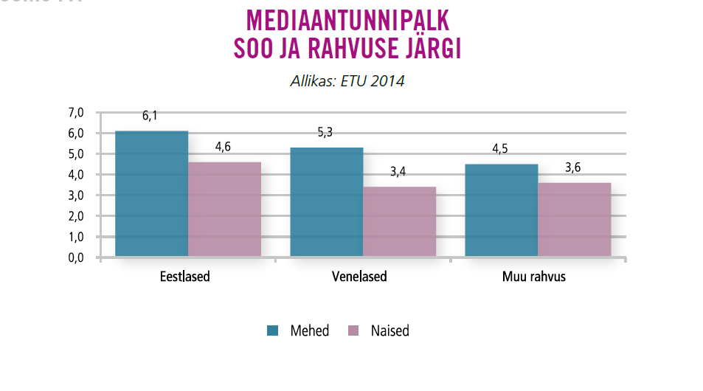

Slide 7
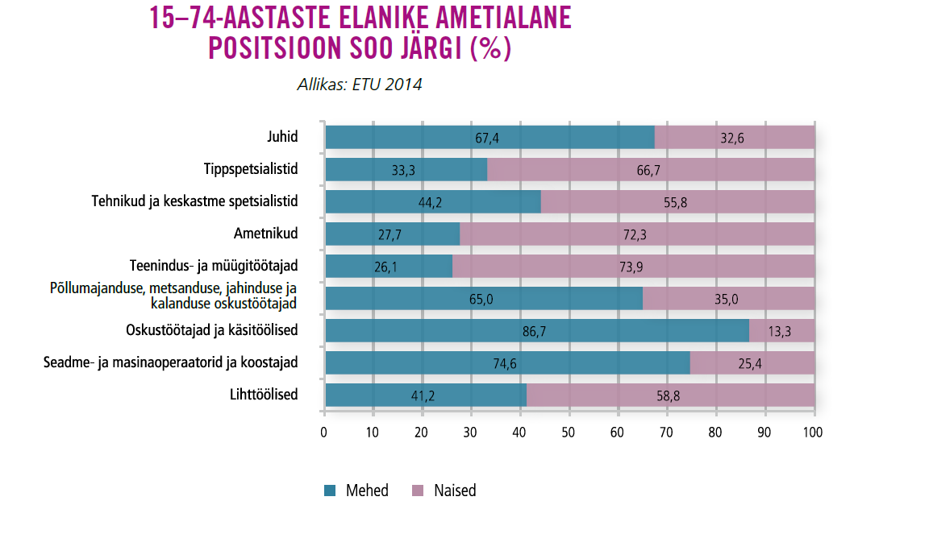

Slide 8
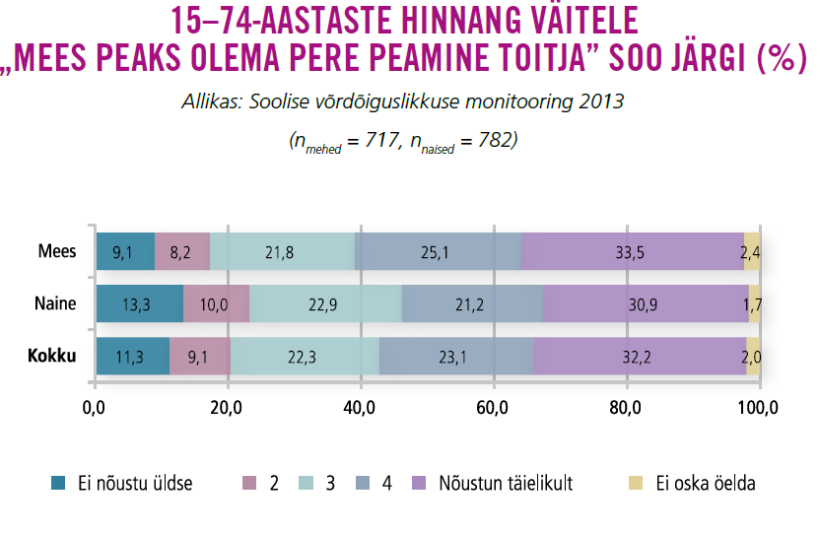

Slide 9
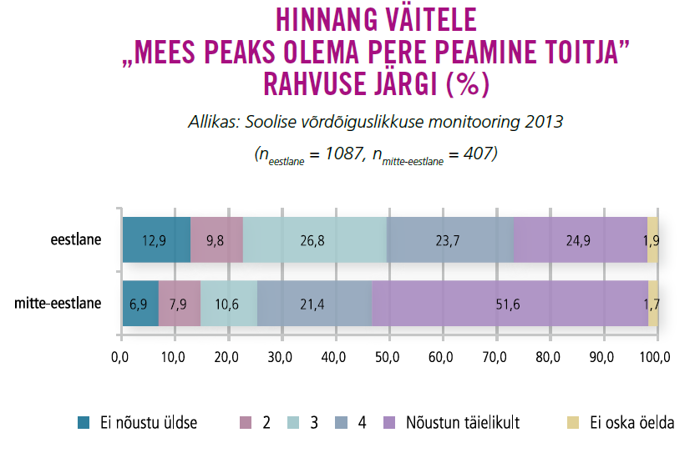

Slide 10
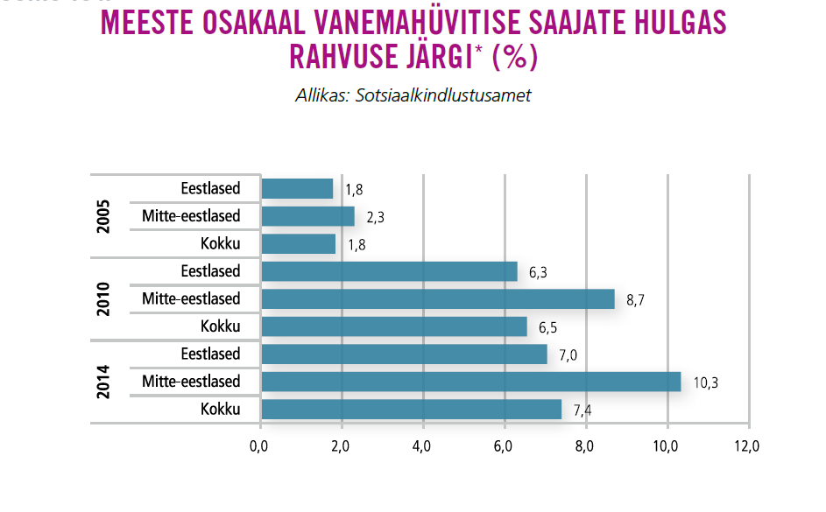

Slide 11
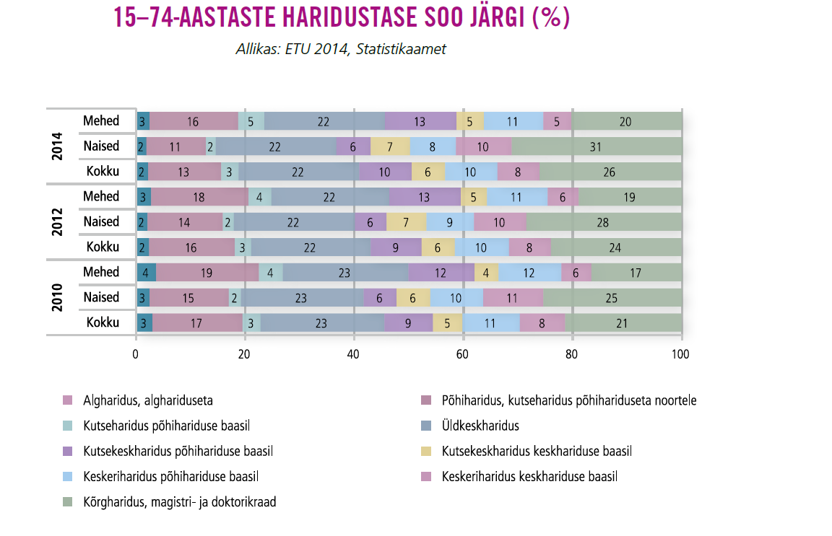

Slide 12
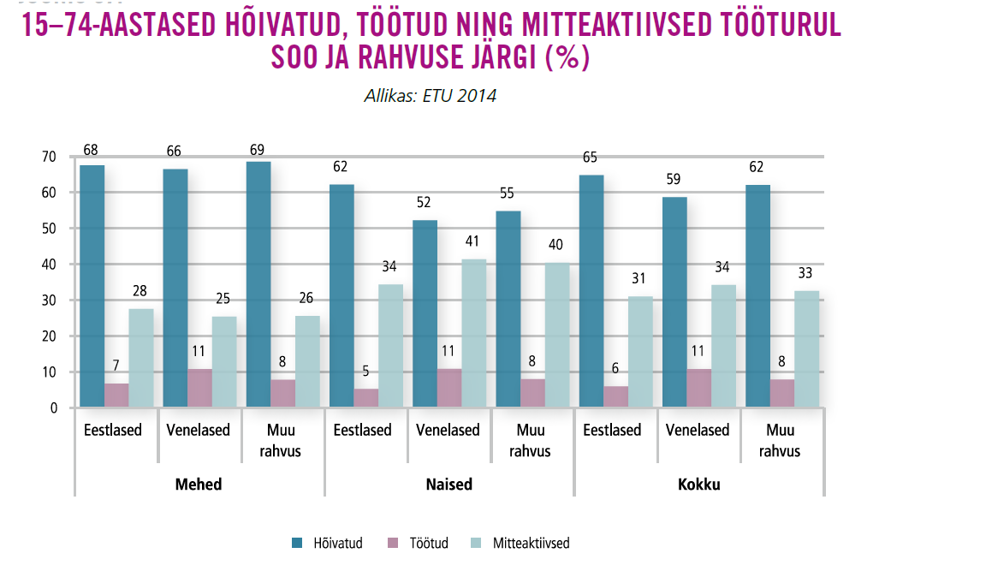

Slide 13
Kas nii peabki olema?

Slide 14
Soolõime
Soolõime näol on tegu strateegiaga, mille eesmärgiks on tagada kõigi poliitikameetmete ja tegevuste kavandamisel soolise võrdõiguslikkuse silmas pidamist.
Soolõime elluviimisel on oluline mõista, et ebavõrdsusi meeste ja naiste vahel leidub igas eluvaldkonnas ning seega ei leidu poliitikavaldkondi, mida soolõime ei puudutaks. Kõigi poliitiliste otsuste ja ettepanekute tegemisel tuleks teadlikult hinnata otsuse mõju soo aspektist.

Slide 15
Heaolu arengukava
Arengukava neljanda alaeesmärgi raames keskendutakse soolise võrdõiguslikkuse edendamise erimeetmetele, mis hõlmavad muu hulgas ka soolõime rakendamist toetavaid tegevusi. Soolise ebavõrdsuse vähendamiseks, selle taastekke vältimiseks ja soolise võrdsuse saavutamiseks eri eluvaldkondades keskendutakse soolist ebavõrdsust põhjustavate sooliste stereotüüpide ja nende negatiivse mõju vähendamisele; soolise segregatsiooni vähendamisele hariduses ja tööturul; naiste ja meeste majandusliku sõltumatuse toetamisele, sh soolise palgalõhe vähendamisele; soolise tasakaalu saavutamisele ühiskonna otsustustasanditel; õiguste kaitse tõhustamisele ning soolise võrdõiguslikkuse edendamiseks vajaliku institutsionaalse võimekuse, sh analüüsi- ja haldusvõimekuse tagamisele.

Slide 16
Karjäärivalikud hoiakute vabalt
https://www.youtube.com/watch?v=Yu1KTExrPHo

Slide 17
Vaata lisaks ☺
www.stereotyyp.ee
http://Gender.sm.ee
www.sm.ee/et/sooline-vordoiguslikkus
www.vordoigusvolinik.ee
www.haridusjasugu.ee

Slide 18
AITÄH! ☺

